Slide 1
Курсов проект: Умен контрол на стая
НП „Обучение за ИТ умения и кариера“, Модул 8
Изготвил: светлозар сталев
Преподавател: Коля Петрова
Дата: 2024/2025 г.

Slide 2
Цел на проекта
Основна цел: Проектиране и симулация на автоматична или ръчна система за управление на осветлението и температурата в стая.
Ключови задачи:
Автоматично включване и изключване на вентилатора при промяна на температурата.
Автоматично включване и изключване на осветлението при промяна на външната светлина.
Възможност за автоматична и ръчна работа на осветлението и вентилатора.

Slide 3
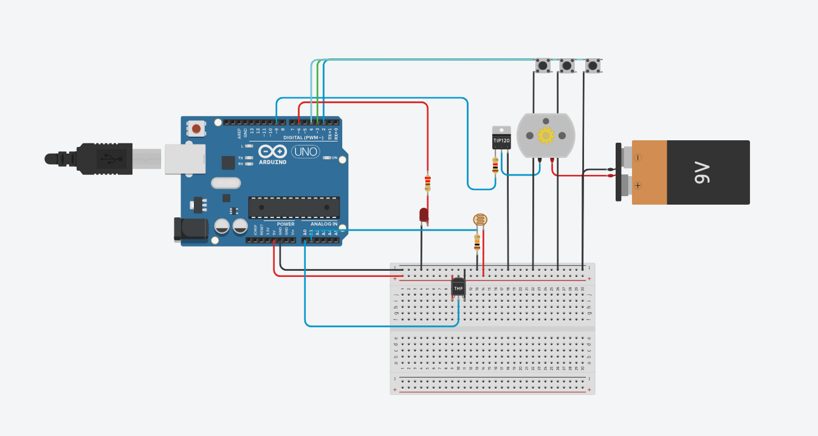
Компоненти и архитектура

Slide 4
Демонстрация
https://www.tinkercad.com/things/7euqibyS97l-smart-home

Slide 5
Заключение и бъдещо развитие
Постигнати резултати:
Успешно създадена работеща система за мониторинг и контрол.
Автоматично управление на вентилатор и осветление според температура и осветеност.
Възможност за превключване между автоматичен и ръчен режим.
Ясна визуализация на текущите стойности и състояния чрез серийния монитор.
Реализирана надеждна логика за бутони с debounce защита.
Възможни подобрения:
Добавяне на LCD дисплей за визуализиране на температура, светлина и режим на работа.
Интегриране на допълнителни сензори (например за влажност или движение).
Управление и наблюдение чрез мобилно приложение или уеб интерфейс.
Използване на Wi-Fi или Bluetooth модул за безжична връзка.
Добавяне на звукова сигнализация при преминаване на прагова стойност.

